Slide 1
人教版小学数学四年级上册
第四单元 三位数乘两位数
4.2 速度、时间和路程
MENTAL HEALTH COUNSELING PPT
讲解人：PPT818 时间：20XX

Slide 2
新课导入
上节课学习了哪几个数量，他们之间的关系是怎样的？
单价
×
数量
=
总价

Slide 3
探索新知
解答下面问题。
【课本P53例5】
速度
时间
（1）一辆汽车每小时行70千米，4小时行多少千米？
路程
70×4＝280（千米）
___________________________________
（2）一人骑自行车每分钟行225米，10分钟行多少千米？
225×10＝2250（米）＝2.25（千米）
___________________________________

Slide 4
探索新知
一共行了多长的路，叫做路程；每小时（或每分钟等）行的路程，叫做速度；行了几小时（或几分钟等），叫做时间。
速度
时间
（1）一辆汽车每小时行70千米，4小时行多少千米？
路程
70×4＝280（千米）
___________________________________
（2）一人骑自行车每分钟行225米，10分钟行多少千米？
225×10＝2250（米）＝2.25（千米）
___________________________________

Slide 5
探索新知
70千米/时
225米/分
读作：70千米每时
读作：225米每分
（1）一辆汽车每小时行70千米，4小时行多少千米？
70×4＝280（千米）
___________________________________
（2）一人骑自行车每分钟行225米，10分钟行多少千米？
225×10＝2250（米）＝2.25（千米）
___________________________________

Slide 6
探索新知
一共行了多长的路，叫做路程；每小时（或每分钟等）行的路程，叫做速度；行了几小时（或几分钟等），叫做时间。
已知速度、时间，如何求路程？
速度×时间＝路程
路程÷时间=速度
路程÷速度=时间

Slide 7
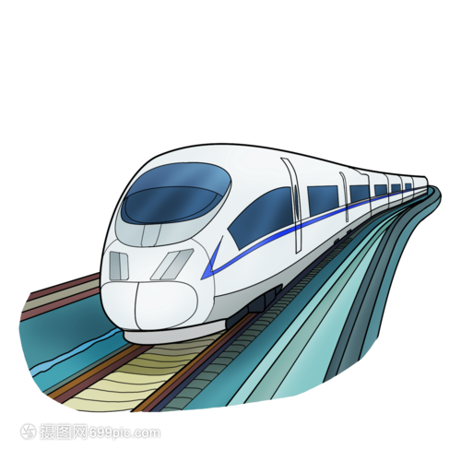
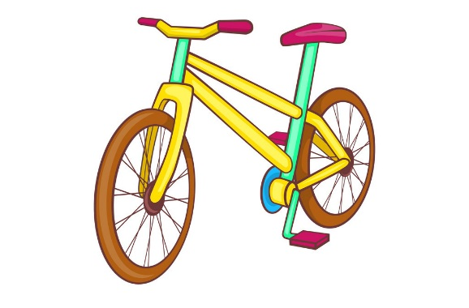
做一做
1. 你还知道其他交通工具的速度吗？按照汽车速度的形式写一写。
【课本P53做一做】
大约
30千米/时
大约
15千米/时
不低于200千米/时

Slide 8
做一做
2.不解答，只说出下面各题已知的是什么，要求的是什么，并列出关系式。
【课本P53做一做】
（1）小林每分钟走60米，他15分钟走多少米？
时间
速度：60米/分
已知速度和时间，求路程。
60×15=___（米）
900

Slide 9
做一做
（2）声音每秒传播340米，声音传播1700米要用多长时间？
速度：340米/秒
路程
已知速度和路程，求时间。
5
1700÷340=___（秒）

Slide 10
随堂练习
1.一辆客车的速度是36千米/小时，从甲城到乙城坐车用了6小时，甲城距乙城有多远？
36×6=216（千米）
答：甲城距乙城有216千米。

Slide 11
随堂练习
2.王叔叔周末骑自行车去植物园游玩，去时的速度是15千米/时，用2小时到达目的地。返回时逆风骑行，速度比去时慢5千米，返回时用了几小时？
去时和返回时的路程相同。
15×2=30（千米）
15－5=10（千米/时）
30÷10=3（小时）
答：返回时用了3小时。

Slide 12
课堂小结
速度、时间和路程
速度×时间＝路程
70×4＝280（千米）
225×10＝2250（米）
提出一个已知速度和时间，求路程的问题。

Slide 13
课后作业
1. 从课后习题中选取；
2. 完成练习册本课时的习题。

Slide 14
人教版小学数学四年级上册
第四单元 三位数乘两位数
感谢你的聆听
MENTAL HEALTH COUNSELING PPT
讲解人：PPT818 时间：20XX

